Slide 1

Обобщающий урок по теме «Силы»
7 класс
Подготовила
преподаватель физики высшей категории
Чужданова
Екатерина Николаевна

Slide 2
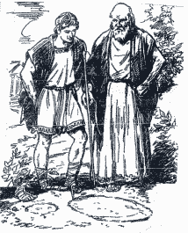
Легенда

Slide 3
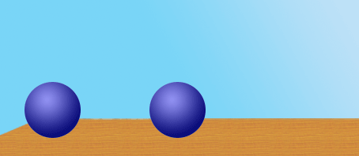
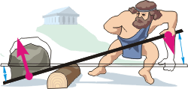
Что общего на картинках?

Slide 4
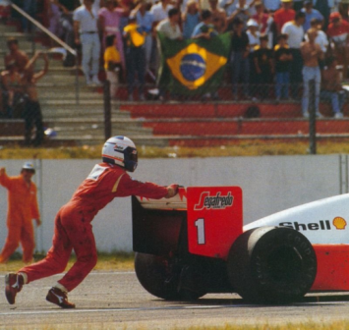
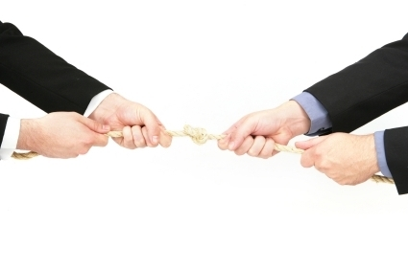
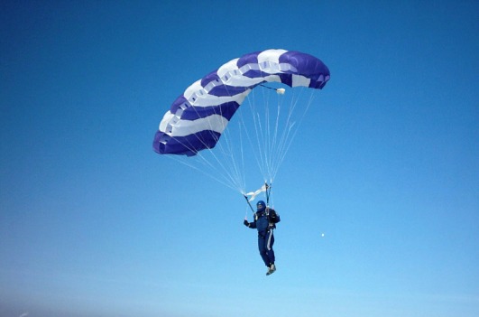

Slide 5
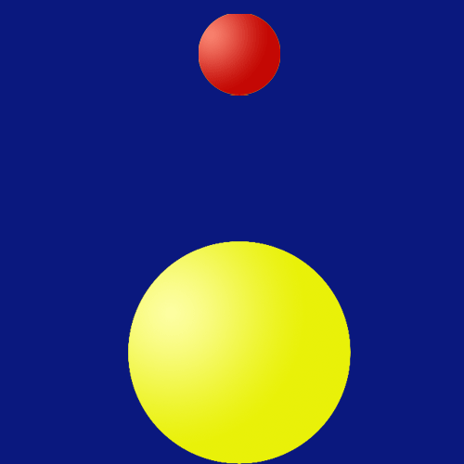

Slide 6
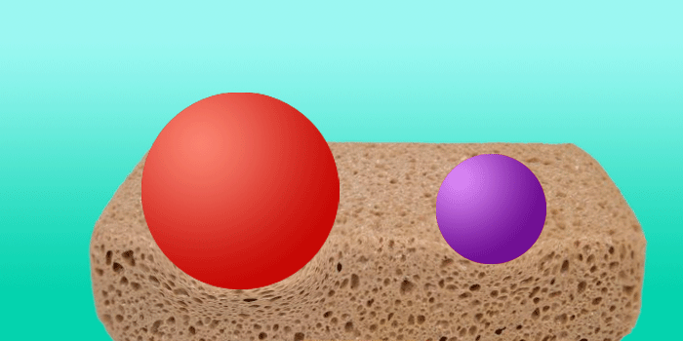

Slide 7


Slide 8
Цель урока: обобщить и расширить круг наших знаний

Slide 9
Девиз урока:
Я услышал и забыл,
Я увидел и запомнил,
Я сделал и понял
Китайская народная пословица

Slide 10


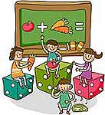


Формулоград
Корпус
Город теоретиков
Город экспериментаторов
Задачкино

Slide 11
Географические характеристики страны
Географическое положение – учебник физики 7 класса
Климат – неустойчив
Население – кадеты
Давление – нормальное
Место нахождения – кабинет физики

Slide 12
Город теоретиков
ВОПРОС №1:
Благодаря какому ученому мы знаем, о силе, единице ее измерения?

Slide 13
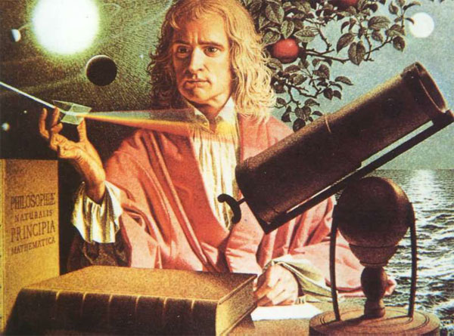
Сэр Исаак Ньютон (1642-1727) - великий английский физик, математик и астроном.

Slide 14
ВОПРОС №2:
Составить кластер
Сила

Slide 15
Причина изменения формы тела
Причина изменения покоя тела
Причина изменения скорости тела
Причина изменения направления движения тела
Сила
Измеряется в Ньютонах
Причина изменения размера тела
Мера взаимодействия
Физическая величина
Измеряется динамометром

Slide 16
Формулоград
Задание1: запишите основные формулы данного раздела;
Задание2: назовите все физические величины используемые в формулах и их единицы измерения.
Название | Обозначение физической величины | Единица измерения | Формула для расчёта
Сила тяжести
Сила упругости
Жёсткость
Сила трения
Масса
Ускорение свободного падения
Вес тела

Slide 17

Обозначение Физической величины | Её название | Единица измерения | Формула для расчёта
F_{т} | Сила тяжести | Н | F_{т}=mg
F_{упр} | Сила упругости | Н | F_{упр}=-kΔx
K | жёсткость | Н/м | K=F/x
F_{тр} | Сила трения | Н
M | масса | кг | m= F/g
G | Ускорение свободного падения | м/с² | g=10 м/с²
P | вес | Н | P=F_{т}=mg

Slide 18
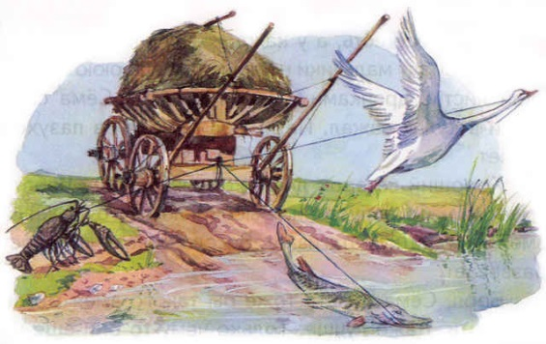
Задачкино
Почему воз остался и ныне там?

Slide 19
В слове, состоящем из 6 букв, 2 буквы известны, а вместо остальных поставлены * : *ь**о*. Отгадайте это слово, означающее единицу силы в СИ.

Slide 20
НЬЮТОН

Slide 21
В слове, состоящем из 10 букв, 3 буквы известны, а вместо остальных поставлены * : **и**ж***е. Отгадайте это слово, означающее причину падения всех тел на землю.

Slide 22
ПРИТЯЖЕНИЕ

Slide 23
В слове, состоящем из 10 букв, 3 буквы известны, а вместо остальных поставлены * : *е**р**ц**. Отгадайте это слово, означающее изменение формы или размеров тела.

Slide 24
ДЕФОРМАЦИЯ

Slide 25
В слове, состоящем из 9 букв, 2 буквы известны, а вместо остальных поставлены * : ***у*о***.
Отгадайте это слово, означающее коэффициент пропорциональности в законе Гука.

Slide 26
УПРУГОСТЬ

Slide 27
В слове, состоящем из 10 букв, 2 буквы известны, а вместо остальных поставлены * : ***а***е**. Отгадайте это слово, означающее прибор для измерения силы.

Slide 28
ДИНАМОМЕТР

Slide 29
В слове, состоящем из 6 букв, 1 буква известна, а вместо остальных поставлены * : **е***. Отгадайте это слово, означающее взаимодействие, возникающее в месте соприкосновения тел и препятствующее их относительному движению.

Slide 30
ТРЕНИЕ

Slide 31
Определите СИЛУ ТЯЖЕСТИ, с которой танк массой 45 тонн (масса танка ИС-2) действует на землю.
Под действием силы 320 Н пружина пистолета сжалась на 9 мм. На сколько миллиметров сожмется пружина при нагрузке 1600 Н?

Slide 32
Город
Экспериментаторов
Позволим пластиковому и бумажному дискам свободно падать. Что происходит? Объясните?

Slide 33
Город
Экспериментаторов
Сделаем мостик из брусков и листа бумаги, положим ручку. Что происходит? Как изменить прогиб листа?

Slide 34
Город
Экспериментаторов
Попытаемся сдвинуть бокал с места за веревочку. Что происходит? Намочим донышко…

Slide 35
Рефлексия
У вас на листочках написано слово СИЛА. Напишите напротив каждой буквы слова, которые характеризуют впечатления, полученные от сегодняшнего урока (например, смело, активно, интересно, легко)

Slide 36
Сделать открытие сложно,
Но потрудившись можно
На то и дан итоговый урок
Чтоб каждый обобщить
Все знания мог!

Slide 37
Домашнее задание
Написать сочинение – миниатюру по теме: «Сила»
Сделать буклет
Сделать интеллект – карту
Решить задачки из буклета

Slide 38
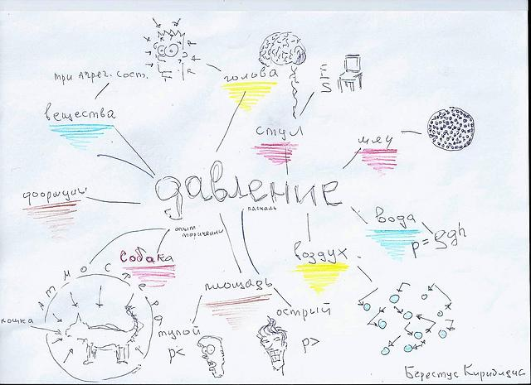

Slide 39
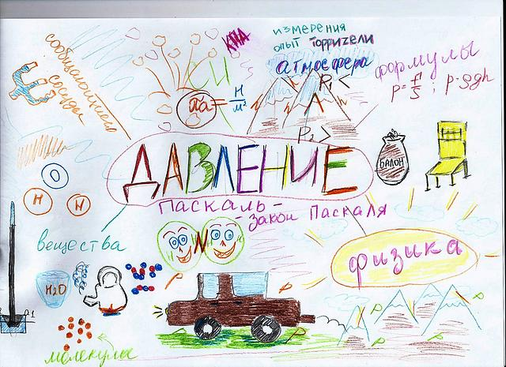

Slide 40
